Slide 1


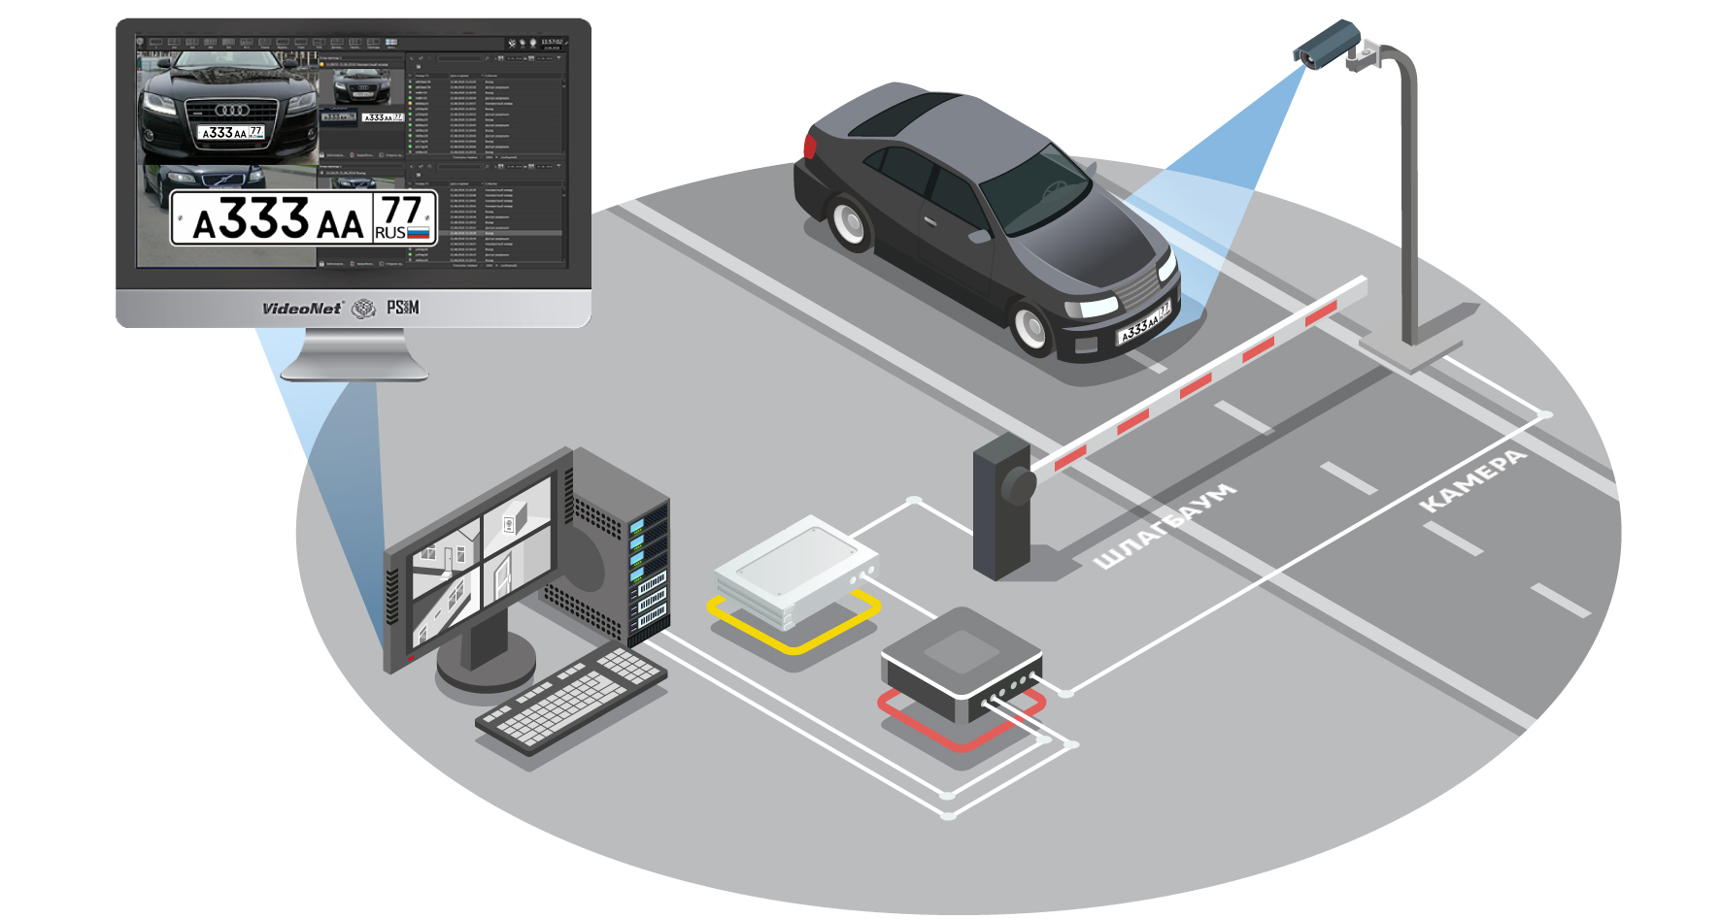
ИИ-система для автоматизированного распознавания автомобилей и предоставления доступа на территорию заказчика

Slide 2
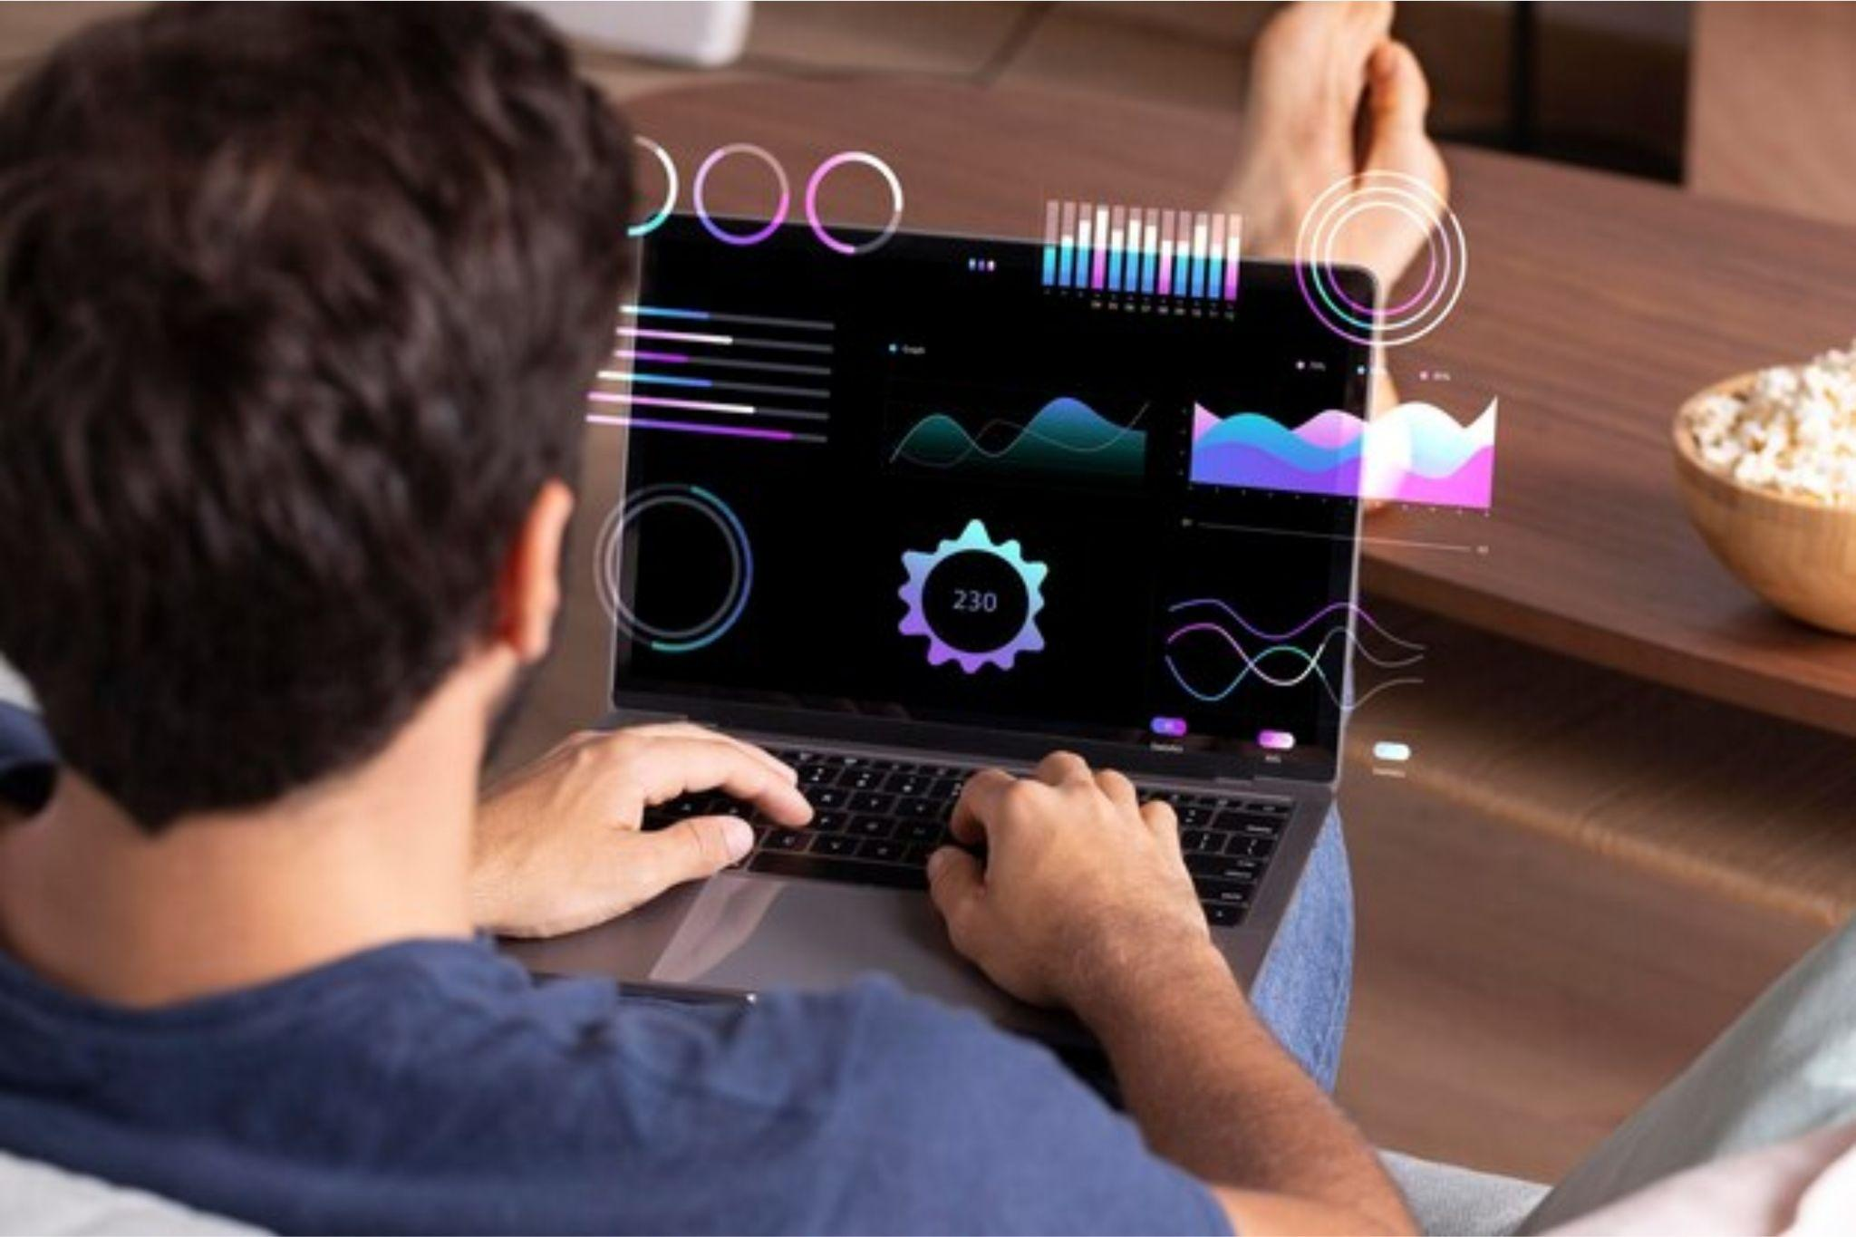
Модели
Для реализации системы распознавания объектов была выбрана современная нейросетевая архитектура YOLO11n от компании Ultralytics, которая является одним из лидеров в области компьютерного зрения.

Slide 3
Обучение модели проводилось на высококачественных наборах данных, полученных с профессиональной платформы www.roboflow.com, специализирующейся на подготовке датасетов для машинного обучения.
В рамках проекта были интегрированы следующие наборы данных для распознавания:
Транспортных средств различных категорий
Автомобильных регистрационных знаков
Буквенно-цифровых символов
Данный комплексный подход позволяет системе эффективно решать широкий спектр задач по идентификации и классификации объектов в режиме реального времени.
Подготовка данных

Slide 4
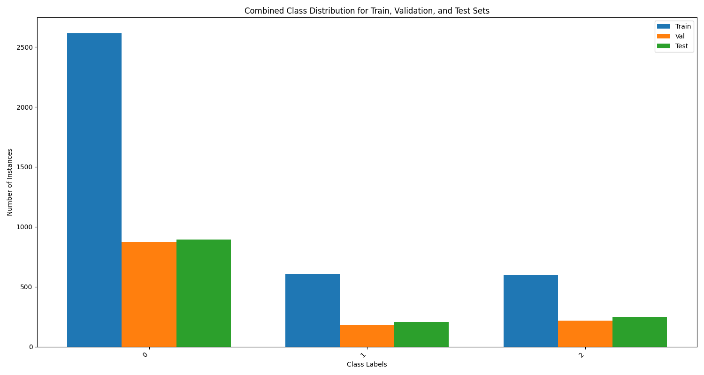
Датасет для распознавания транспортных средств
В процессе разработки системы были созданы и тщательно подготовлены два специализированных набора данных (датасета):
1. Датасет для распознавания транспортных средств:
Легковые и грузовые автомобили
Экстренные службы (скорая помощь, пожарные машины)
Полиция

Slide 5
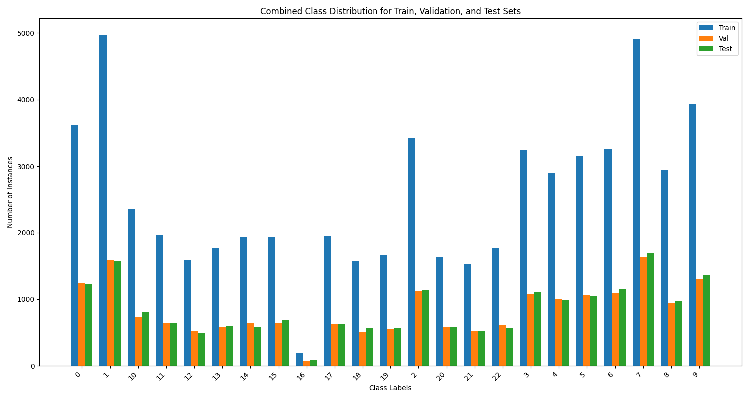
2. Датасет для распознавания идентификационной информации:
Автомобильные номерные знаки различных стандартов
Буквенно-цифровые символы высокой четкости
Датасет для распознавания идентификационной информации
Каждый датасет прошел многоэтапную обработку с применением современных методов аугментации данных для повышения точности распознавания.
Нормализация датасетов не проводилась из-за ограниченного объёма некоторых данных.

Slide 6
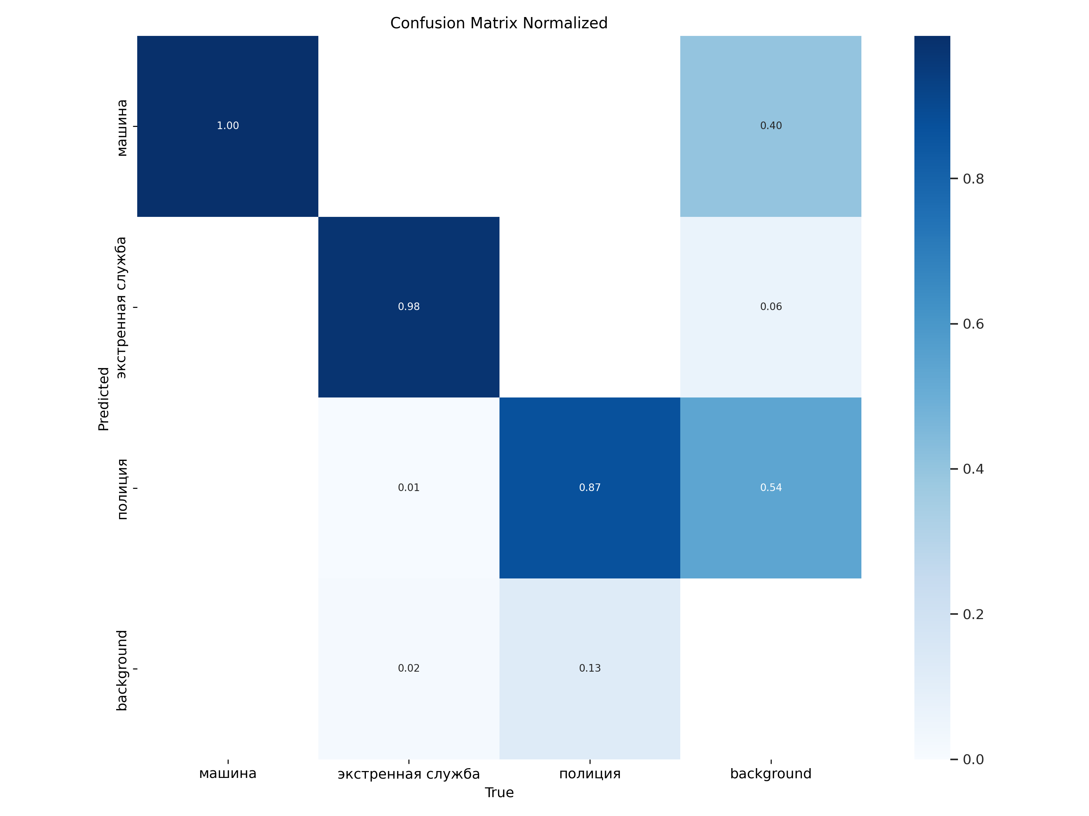
Матрица ошибок обучения модели на датасете для распознавания транспортных средств
Результаты классификации демонстрируют высокую точность:
• Автомобили: 100%
• Экстренные службы: 98%
• Полицейские машины: 87%
Ключевые наблюдения:
✓ Большинство классов показывают точность выше 90%
✓ Минимальные потери при классификации
✓ Относительно более низкие показатели для спецтранспорта (полиция) обусловлены ограниченным объемом обучающих данных для этих классов

Slide 7
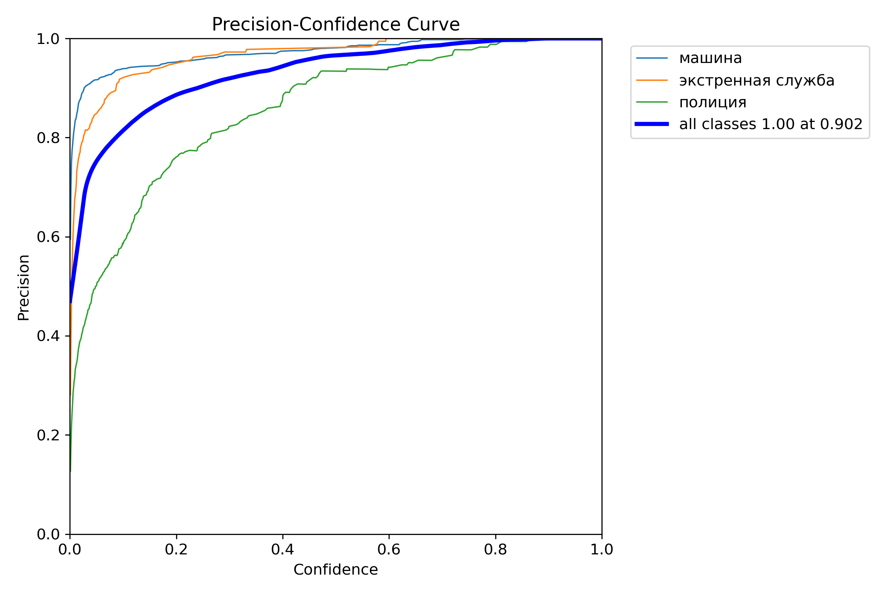
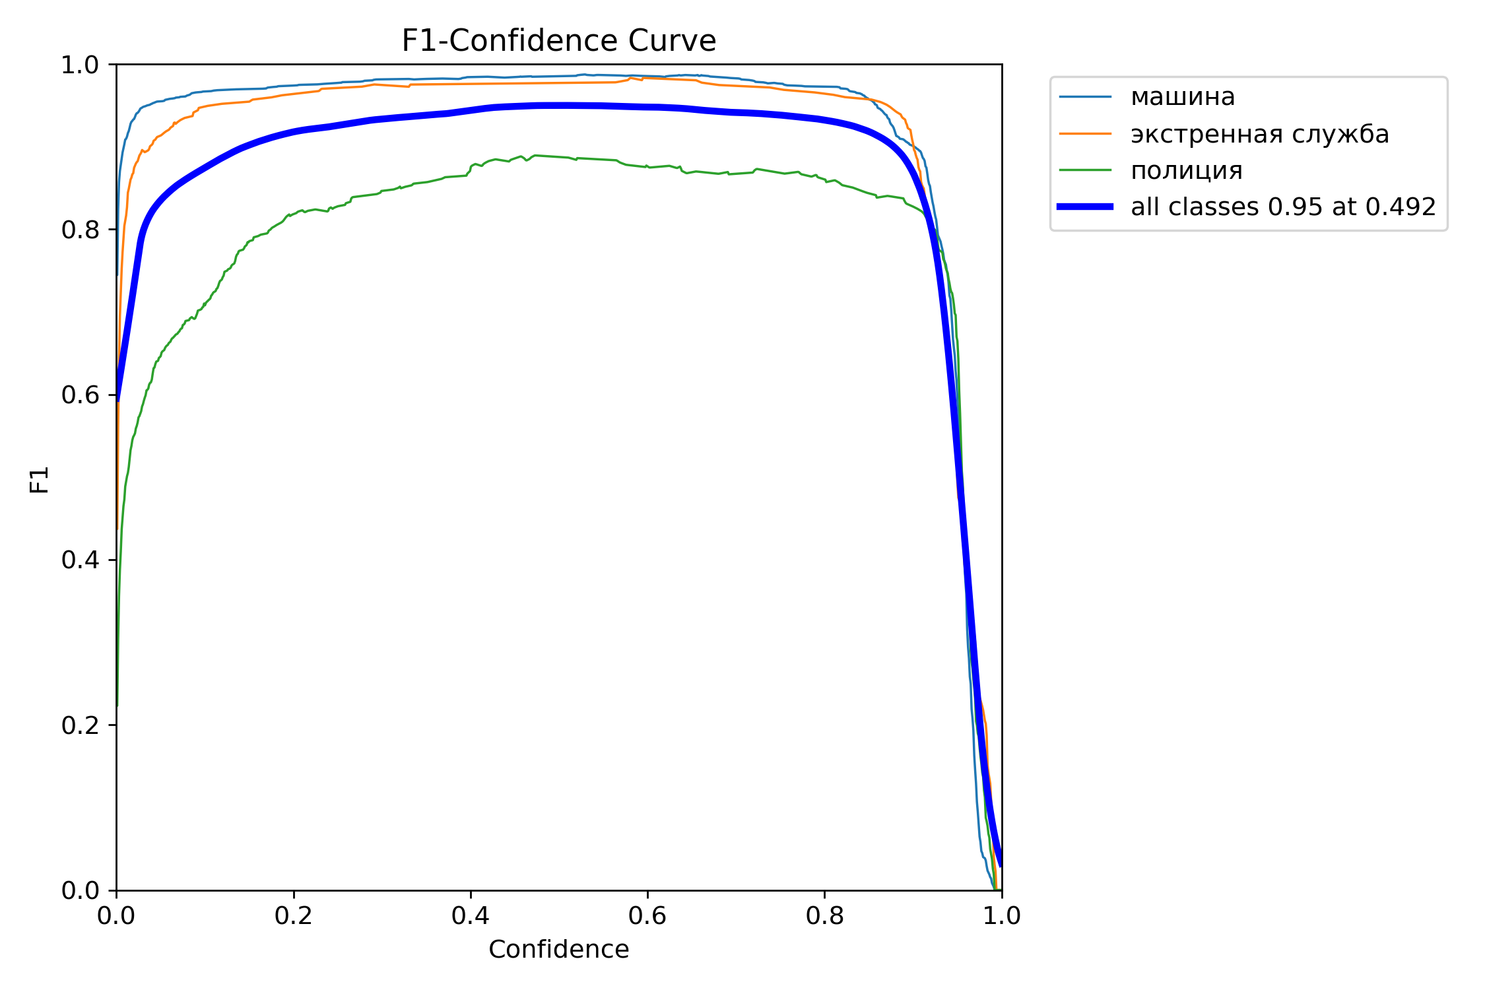
Графики обучения
1. Precision-Confidence Curve (Кривая точности-уверенности):
• Показывает зависимость точности предсказаний от порога уверенности
• Стабильно высокая точность (>96%) при пороге уверенности >0.5, что подтверждается метрикой Precision = 0.96487
• Оптимальный баланс достигается при пороге 0.7
2. F1-Confidence Curve (Кривая F1-меры):
• Отражает баланс между точностью (0. 96487) и полнотой (0. 93237) модели
• Максимальное значение F1 ≈ 0.95 при оптимальном пороге
• Демонстрирует отличную общую производительность модели, подтверждаемую высоким mAP50 = 0. 96392

Slide 8
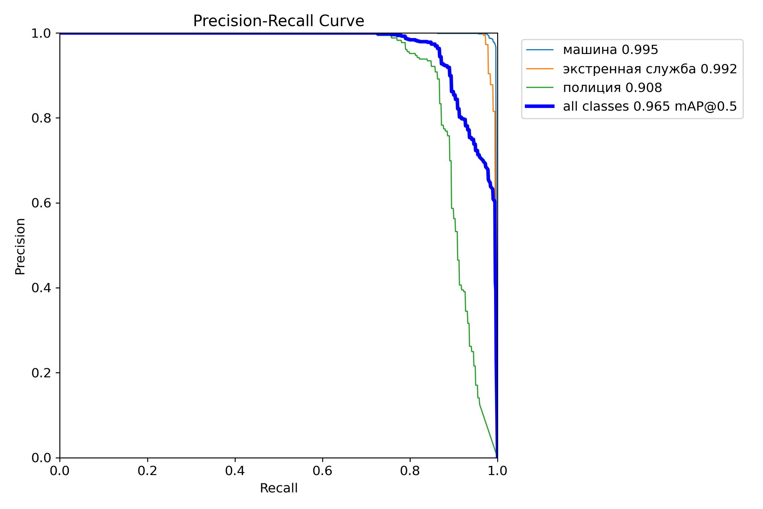
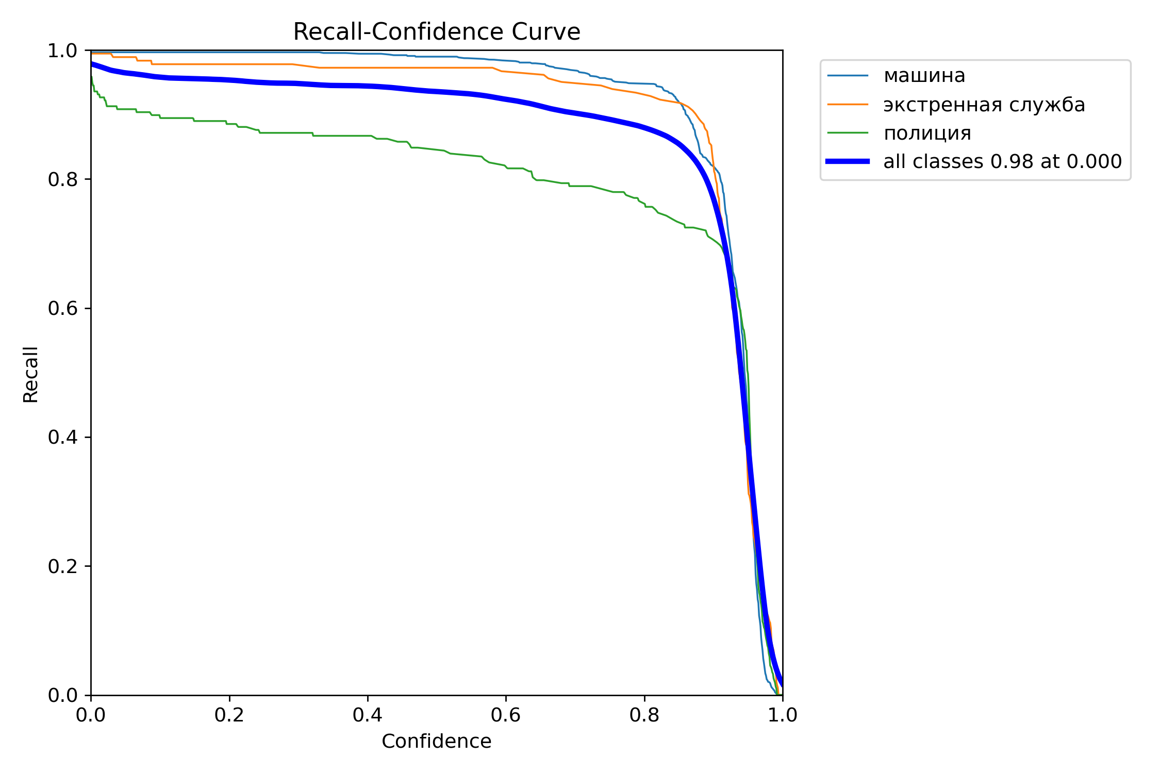
Графики обучения
3. Precision-Recall Curve (Кривая точности-полноты):
• Иллюстрирует компромисс между точностью и полнотой
• Площадь под кривой (AUC) = 0.96
• Свидетельствует о высоком качестве детекции при различных порогах, что подтверждается показателем mAP50-95 = 0. 88145
4. Recall-Confidence Curve (Кривая полноты-уверенности):
• Отображает зависимость полноты от уверенности модели
• Значительное улучшение полноты с 0. 68 до 0. 93
• Сохраняет высокую полноту (>0.90) при разумных порогах уверенности
• Подтверждает надежность модели в реальных условиях

Slide 9
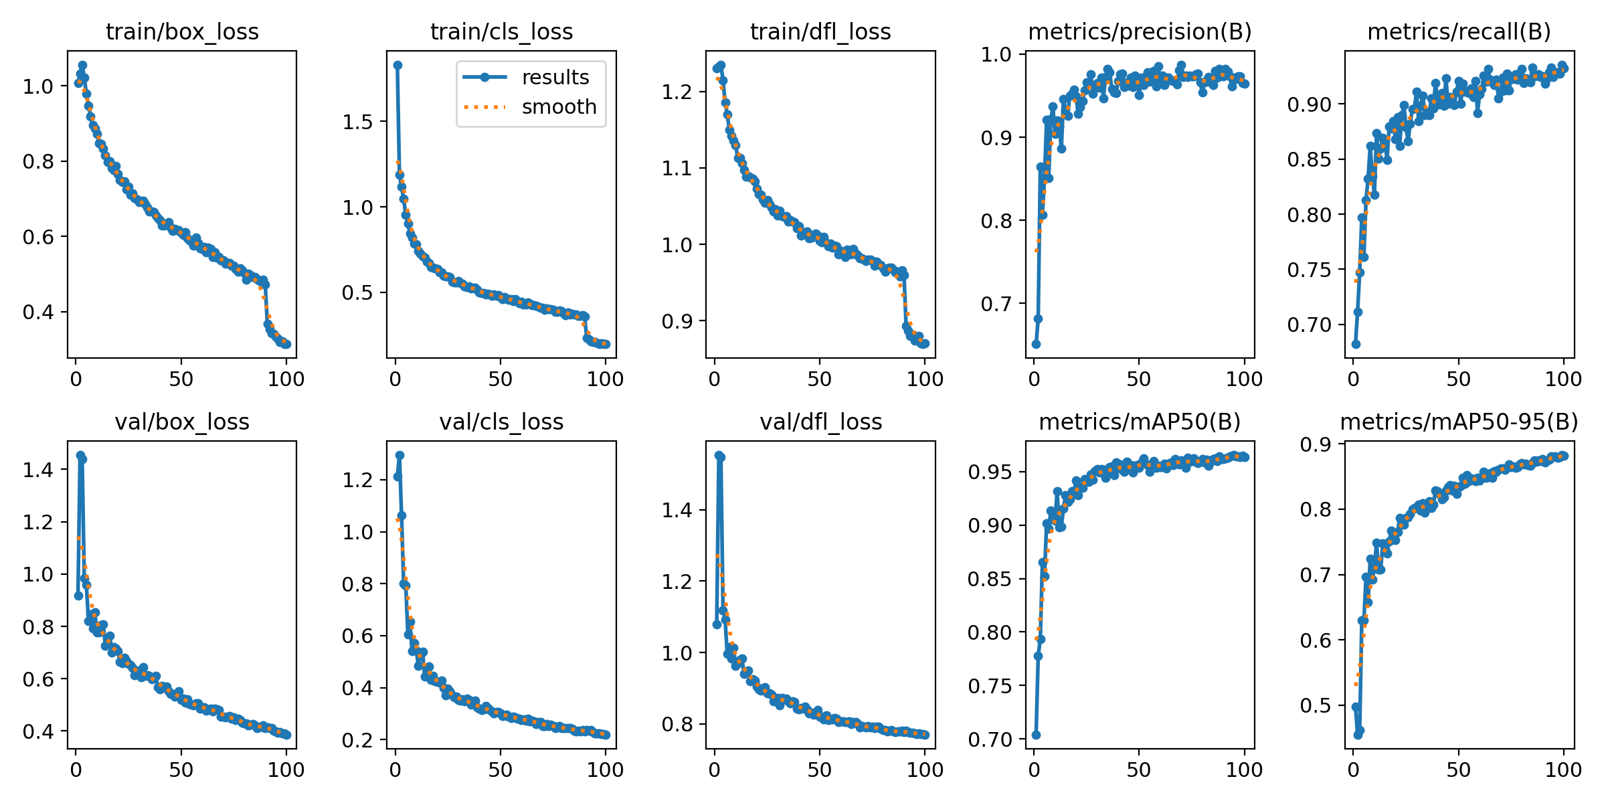
Результаты обучения модели на датасете для распознавания транспортных средств

Slide 10

Анализ метрик обучения модели YOLO11 для распознавания автомобилей
1. Динамика потерь при обучении (Train Losses):
✓ Box Loss: 1.00702 → 0.31511
• Значительное улучшение точности определения границ объектов
✓ Classification Loss: 1.8328 → 0.19646
• Существенное повышение качества классификации
✓ Distribution Focal Loss: 1.23072 → 0.8706
• Оптимизация распределения вероятностей
2. Ключевые показатели качества:
✓ Precision: 0.65105 → 0.96487
• Высочайшая точность детекции объектов
✓ Recall: 0.68217 → 0.93237
• Отличная полнота обнаружения целевых объектов
✓ mAP50: 0.70406 → 0.96392
• Превосходное качество общей детекции
✓ mAP50-95: 0.49779 → 0.88145
• Стабильная работа при различных порогах IoU
3. Валидационные метрики:
✓ Validation Box Loss: 0.91695 → 0.3866
✓ Validation Class Loss: 1.21353 → 0.21938
✓ Validation DFL: 1.07962 → 0.7701
• Стабильное улучшение всех показателей
4. Оптимизация скорости обучения:
✓ Learning Rate: 0.000473903 → 1.57047e-05
• Эффективная настройка параметров модели

Slide 11
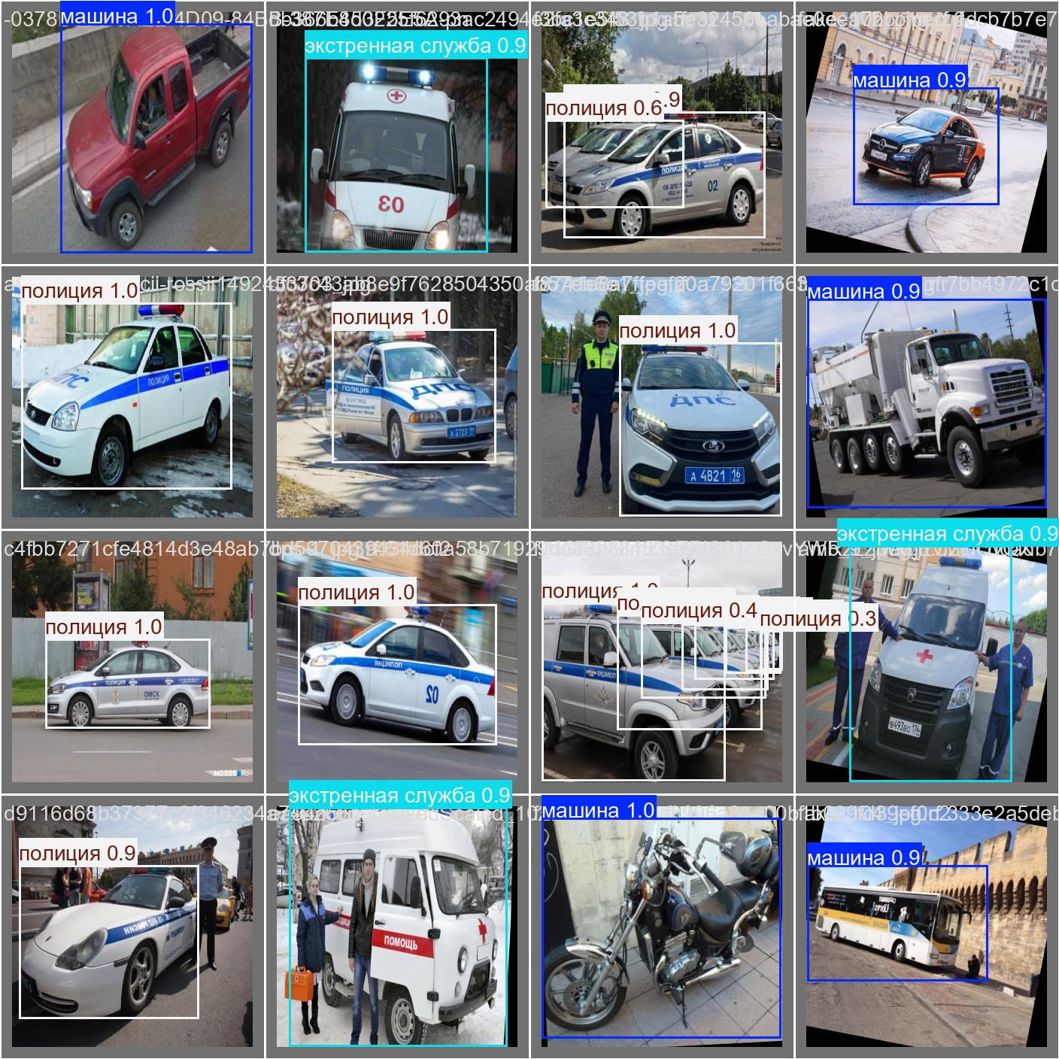
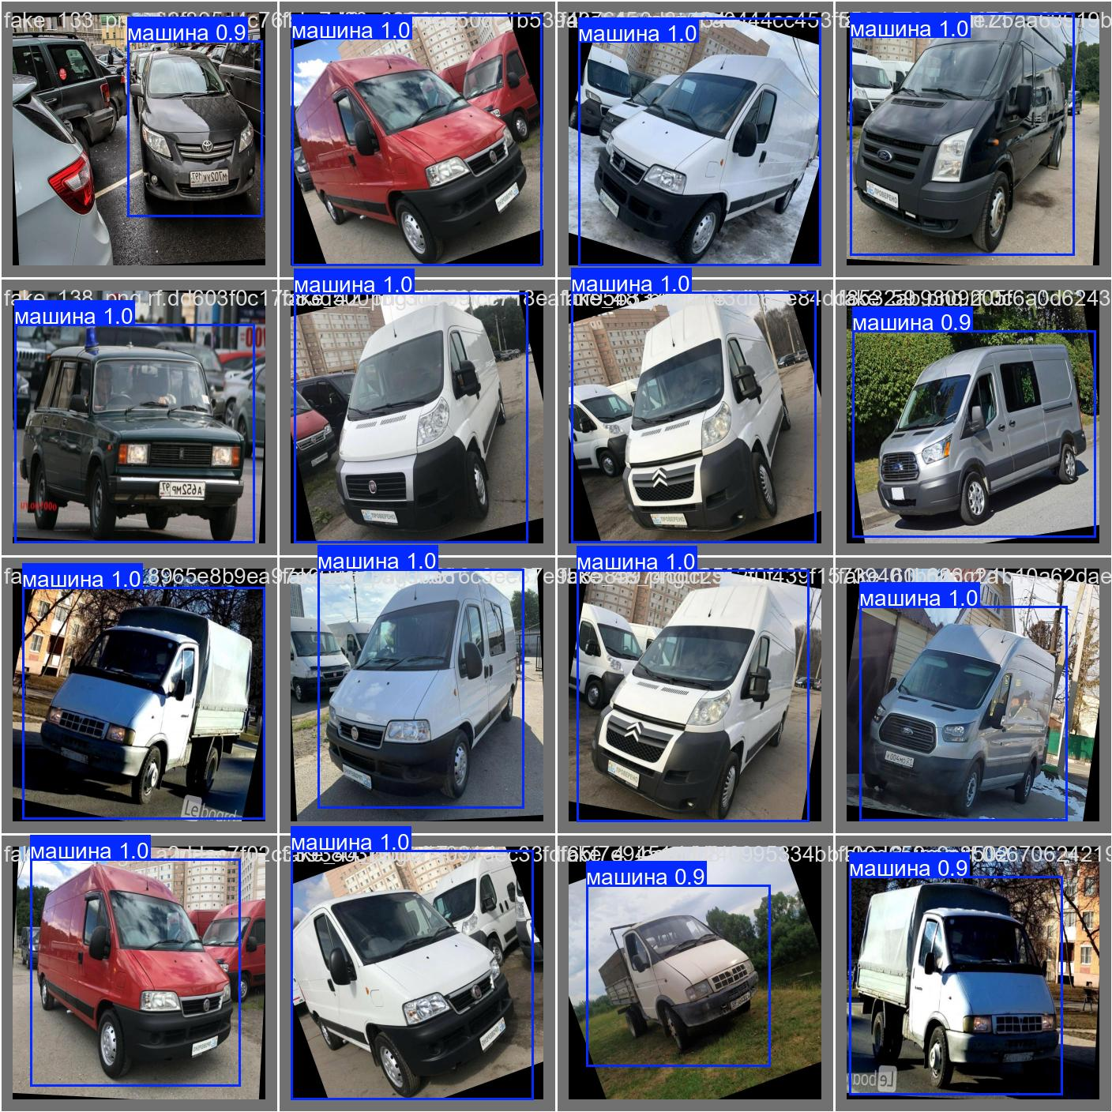

Slide 12
Вывод
Модель успешно обучилась, показывая улучшение по всем ключевым метрикам. Особенно заметно улучшение в классификации объектов и общем качестве детекции (mAP). Высокие значения точности и полноты, а также отличные показатели mAP50 (0.96392) и mAP50-95 (0.88145) свидетельствуют о высоком качестве обучения модели и её готовности к практическому применению. Стабильное улучшение валидационных метрик подтверждает отсутствие переобучения.
Конфигурация: {'model_size': 'yolo11n.pt', 'epochs': 100, 'batch': 16, 'imgsz': 320}
Результаты валидации:mAP50: 0.9647mAP50-95: 0.8816

Slide 13
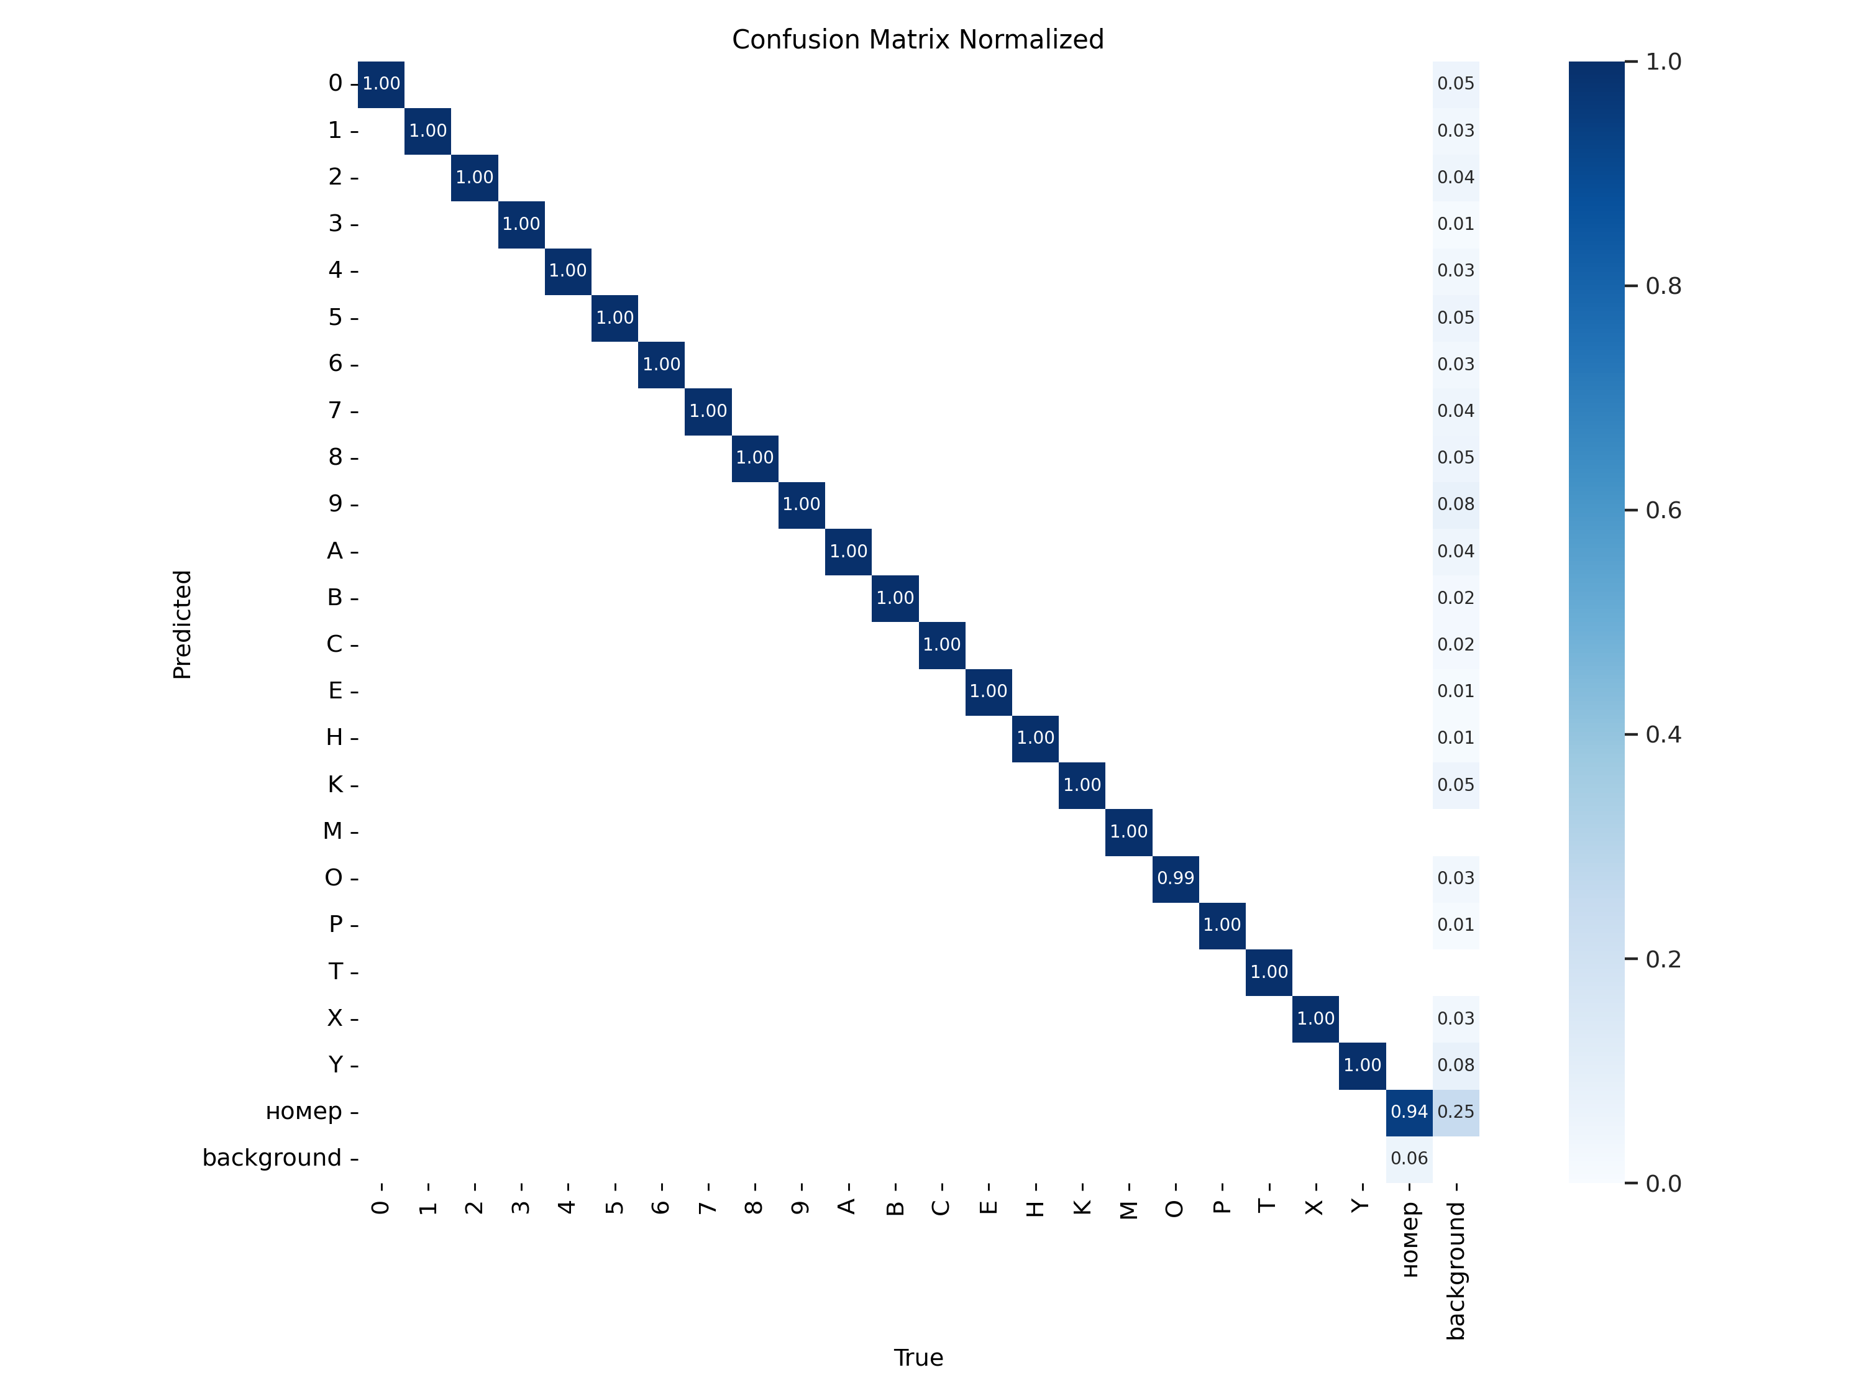
Матрица ошибок обучения модели на датасете распознавания идентификационной информации
Результаты классификации демонстрируют высокую точность:
• Символы: 98 - 100%
• Номер: 94%
Ключевые наблюдения:
✓ Все классы показывают точность выше 93%
✓ Минимальные потери при классификации

Slide 14
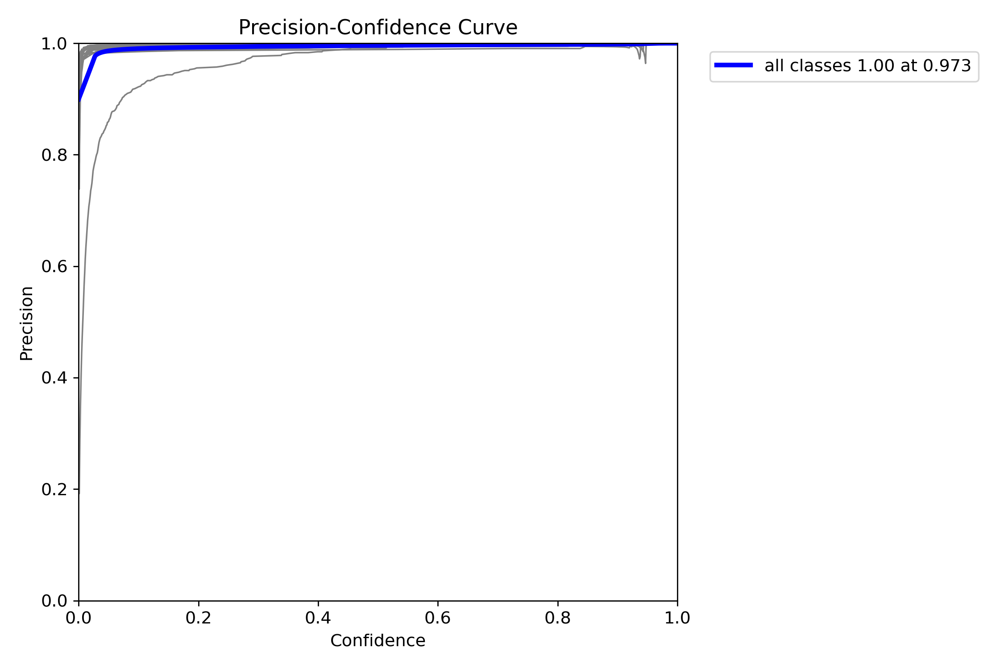
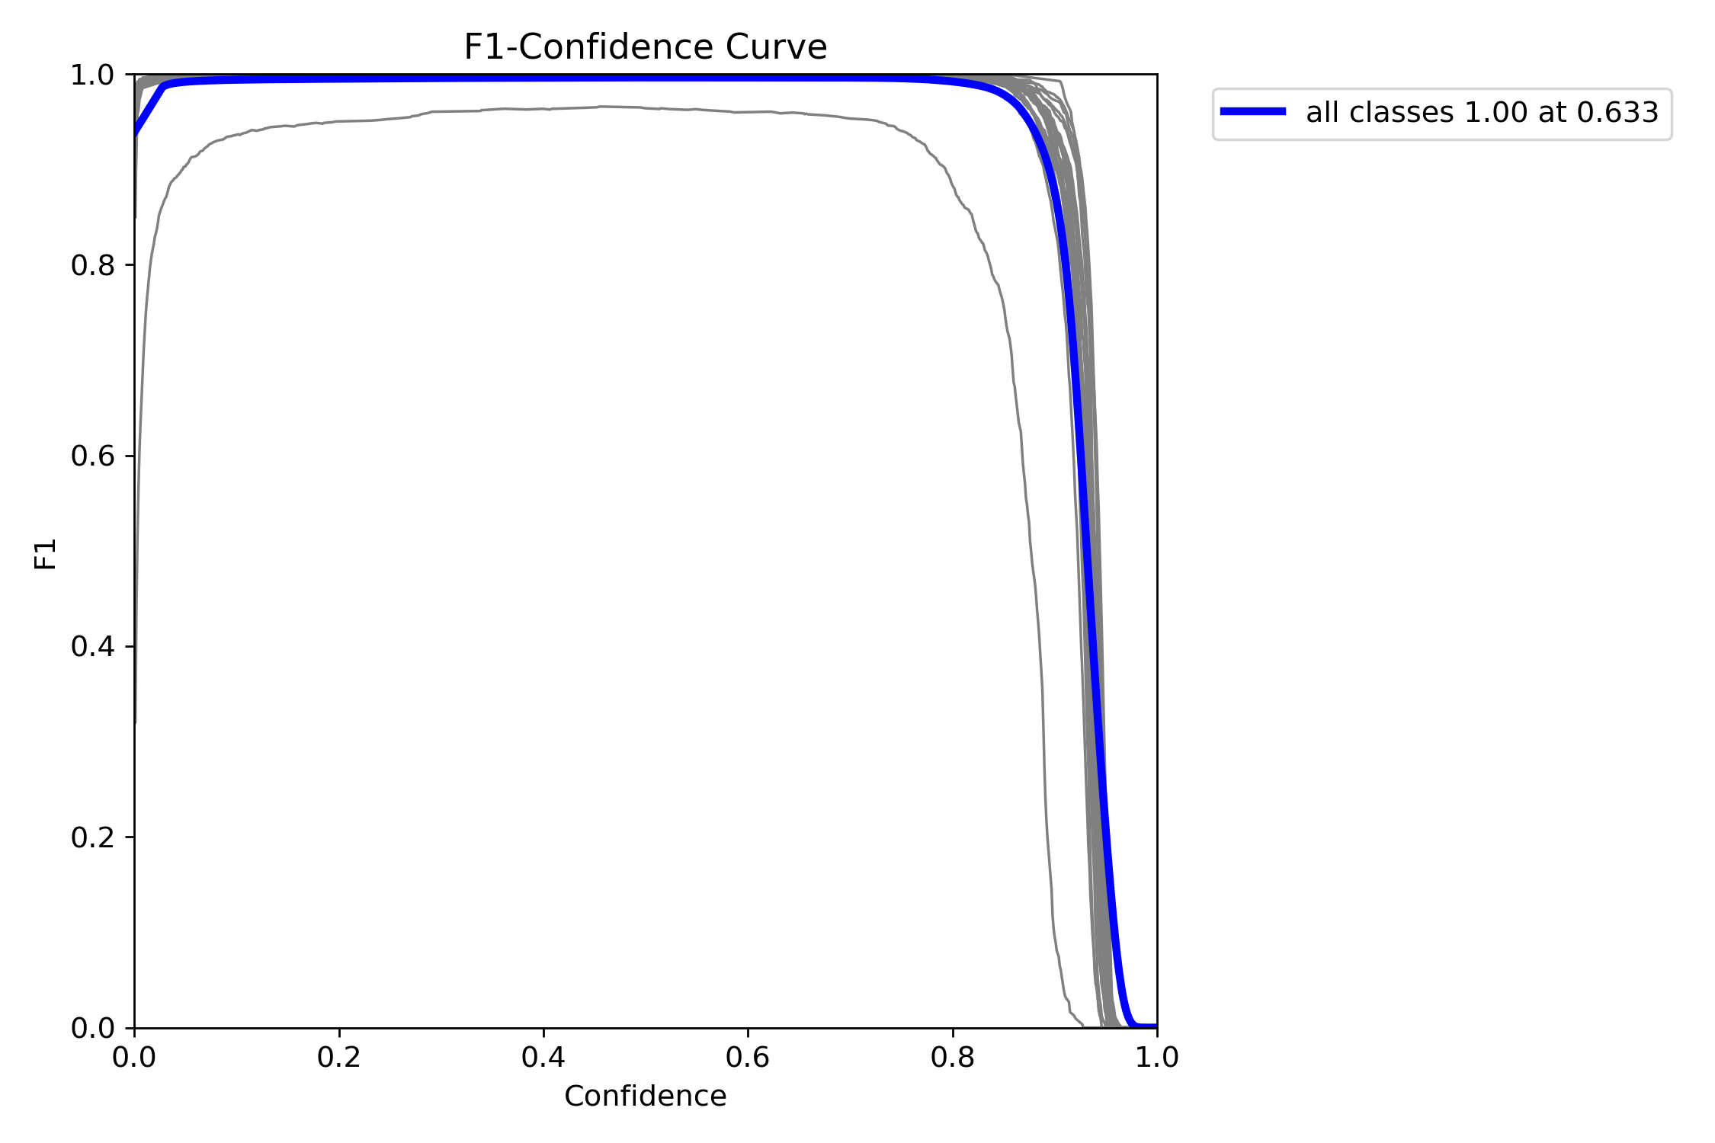
Графики обучения
1. Precision-Confidence Curve (Кривая точности-уверенности):
• Показывает зависимость точности предсказаний от порога уверенности
• Стабильно высокая точность (>99%) при пороге уверенности >0.5, что подтверждается метрикой Precision = 0.996
• Оптимальный баланс достигается при пороге 0.7
2. F1-Confidence Curve (Кривая F1-меры):
• Отражает баланс между точностью (0.996) и полнотой (0.997) модели
• Максимальное значение F1 ≈ 0.996 при оптимальном пороге
• Демонстрирует превосходную общую производительность модели, подтверждаемую высоким mAP50 = 0.993

Slide 15
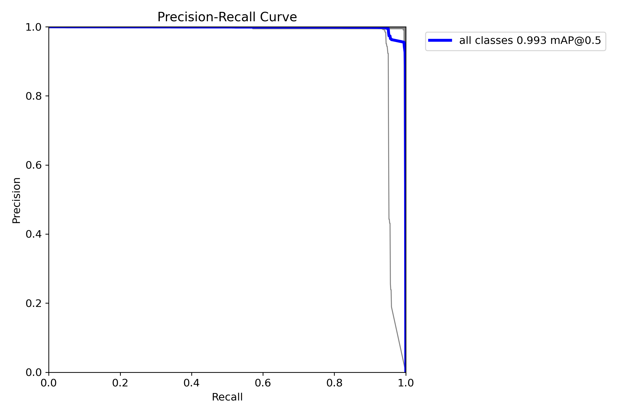
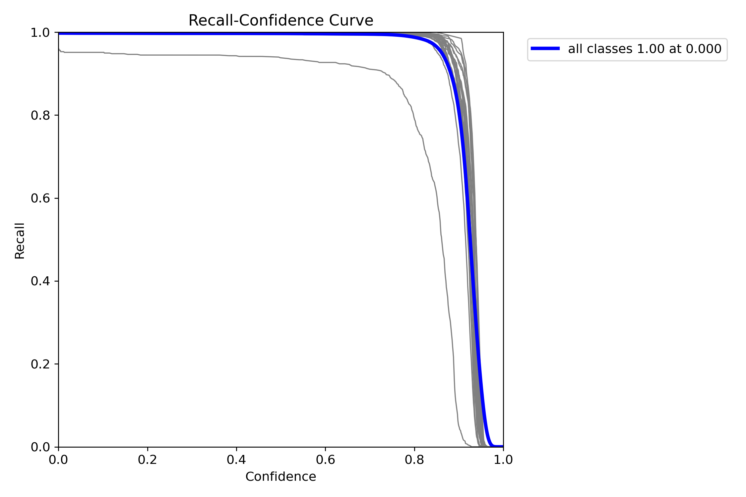
Графики обучения
3. Precision-Recall Curve (Кривая точности-полноты):
• Иллюстрирует компромисс между точностью и полнотой
• Площадь под кривой (AUC) ≈ 0.993, что подтверждается высоким значением mAP50
• Свидетельствует о высоком качестве детекции при различных порогах, что подтверждается показателем mAP50-95 = 0.928
4. Recall-Confidence Curve (Кривая полноты-уверенности):
• Отображает зависимость полноты от уверенности модели
• Значительное улучшение полноты с 0.85 до 0.997
• Сохраняет высокую полноту (>0.99) при разумных порогах уверенности
• Подтверждает надежность модели в реальных условиях

Slide 16
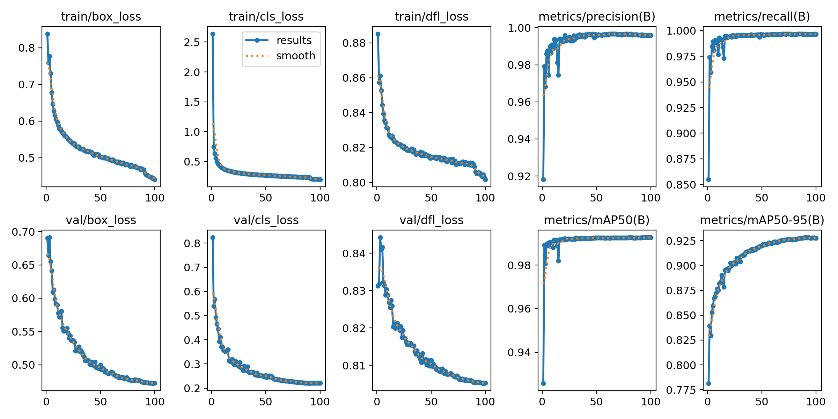
Результаты обучения модели на датасете распознавания идентификационной информации

Slide 17
Анализ метрик обучения модели YOLO11 для распознавания идентификационной информации
1. Потери (Loss):
- train/box_loss: снизился с 0.83 до 0.44 - хорошая динамика уменьшения ошибки определения границ объектов
- train/cls_loss: значительное снижение с 2.63 до 0.20 - существенное улучшение классификации
- train/dfl_loss: стабилизировался около 0.80 - приемлемый уровень
- val/box_loss, val/cls_loss, val/dfl_loss показывают схожую динамику снижения
2. Метрики точности:
- metrics/precision(B): вырос с 0.91 до 0.99 - очень высокая точность
- metrics/recall(B): увеличился с 0.85 до 0.99 - отличная полнота обнаружения
- metrics/mAP50(B): стабильно высокий >0.99 - превосходная средняя точность
- metrics/mAP50-95(B): вырос с 0.78 до 0.92 - значительное улучшение точности при разных порогах IoU
3. Скорость обучения (lr):
- Постепенное снижение с 0.003 до 0.0001 по графику косинусного затухания

Slide 18
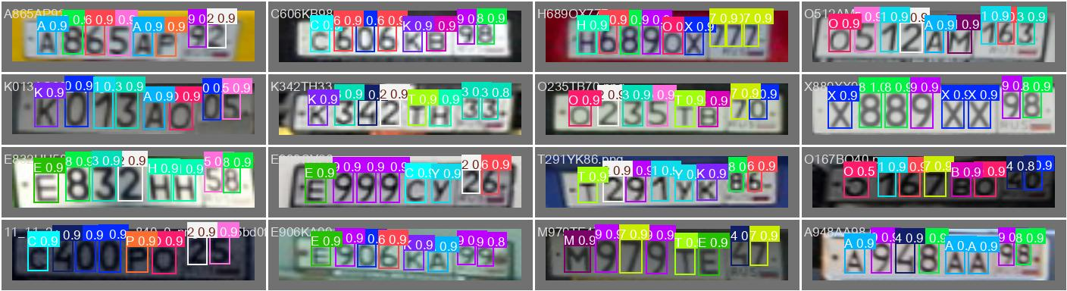
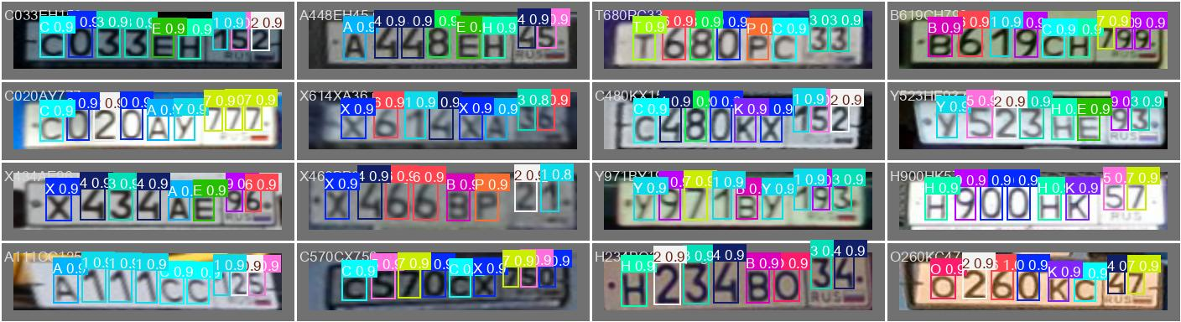

Slide 19
Вывод
Анализ всех кривых обучения и метрик демонстрирует исключительную производительность модели:
1. Высокая стабильность и надежность детекции подтверждается всеми метриками:
- Precision-Confidence показывает стабильную точность >99% при пороге >0.5
- F1-Confidence демонстрирует оптимальный баланс точности и полноты (F1 ≈ 0.996)
- Precision-Recall подтверждает высокое качество детекции (AUC ≈ 0.993)
- Recall-Confidence свидетельствует о надежной работе в реальных условиях
2. Оптимальные рабочие параметры:
- Порог уверенности: 0.7
- Точность: 99.6%
- Полнота: 99.7%
- F1-мера: 99.6%
3. Модель демонстрирует:
- Отличную обобщающую способность
- Стабильную работу при различных порогах уверенности
- Высокую надежность в реальных условиях применения
- Превосходный баланс между точностью и полнотой детекции
Конфигурация: {'model_size': 'yolo11n.pt', 'epochs': 100, 'batch': 16, 'imgsz': 320}
Результаты валидации:mAP50: 0.9926mAP50-95: 0.9287

Slide 20

Что это такое:
Программа представляет собой веб-приложение для автоматизированного распознавания автомобилей и управления доступом на территорию заказчика.

Slide 21
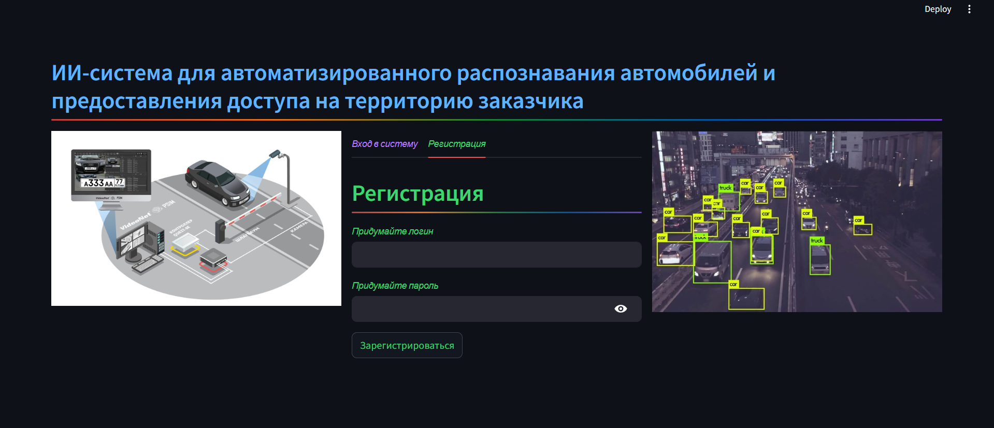
панель регистрации новых пользователей
Система аутентификации:
Панель регистрации новых пользователей

Slide 22
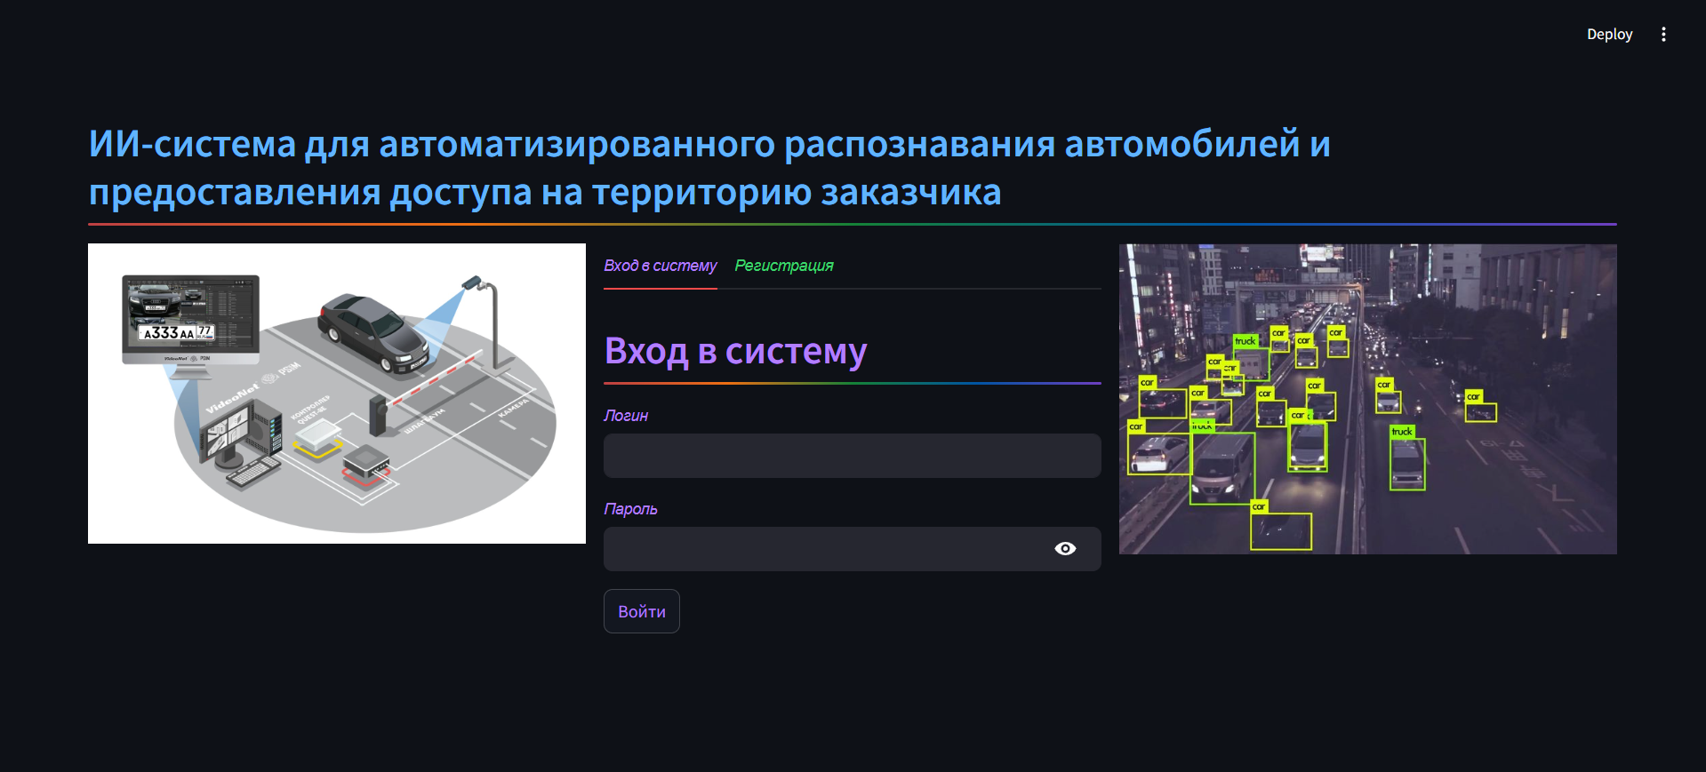
Разделение прав доступа (администратор/пользователь)
Система аутентификации:
Панель входа существующих пользователей

Slide 23
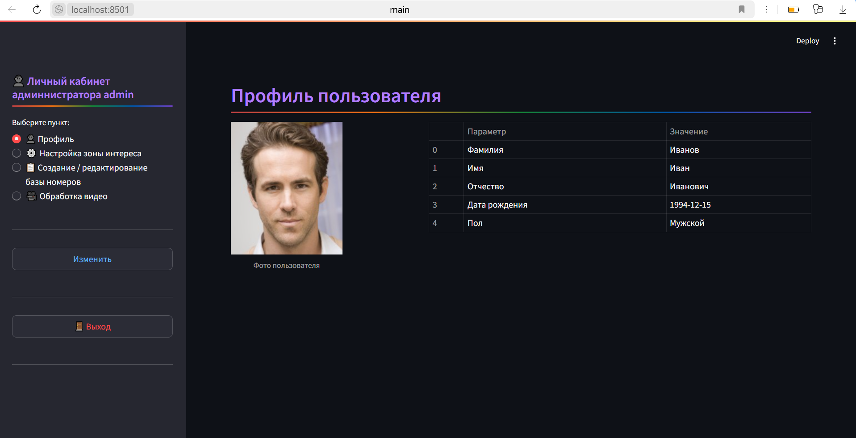
- Управление профилем - Настройка зон интереса для видеонаблюдения - Создание и редактирование базы номеров - Обработка видео с распознаванием автомобилей
Личный кабинет администратора

Slide 24
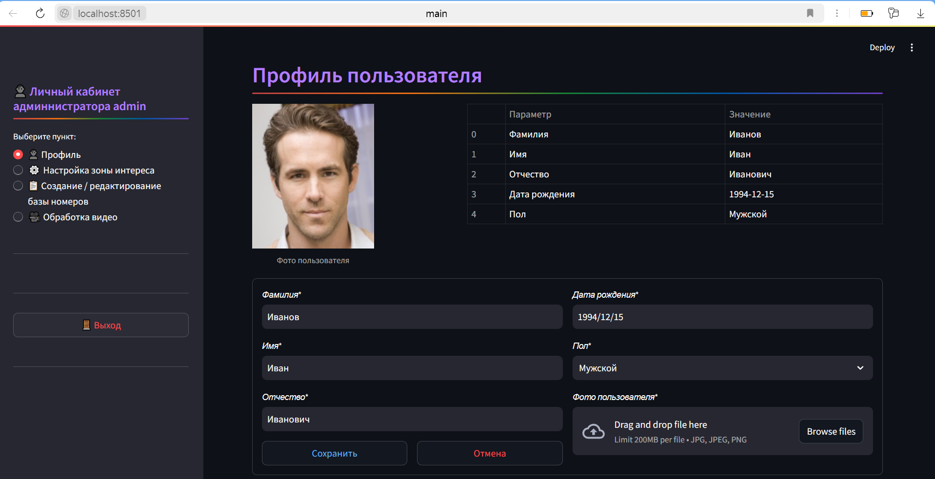
Профиль пользователя
Основные возможности:
1. Отображение профиля:
- Показ фотографии пользователя
- Вывод персональных данных в виде таблицы (ФИО, дата рождения, пол)
- Интуитивно понятный интерфейс с разделением на колонки
2. Редактирование профиля:
- Удобная форма для изменения всех персональных данных
- Загрузка фотографии пользователя (поддержка форматов JPG, JPEG, PNG)
- Валидация обязательных полей
- Кнопки "сохранить" и "отмена" для управления изменениями
3. Хранение данных:
- Автоматическое создание пользовательской директории
- Сохранение информации в json-формате
- Отдельное хранение фотографии пользователя
- Обработка случаев отсутствия данных
4. Безопасность:
- Проверка заполнения всех обязательных полей
- Контроль корректности введенных данных
- Защита от потери данных при отмене изменений
5. Удобство использования:
- Интерактивные уведомления о статусе операций
- Подсказки при незаполненных данных
- Автоматическое обновление интерфейса после изменений
- Интуитивно понятная навигация

Slide 25
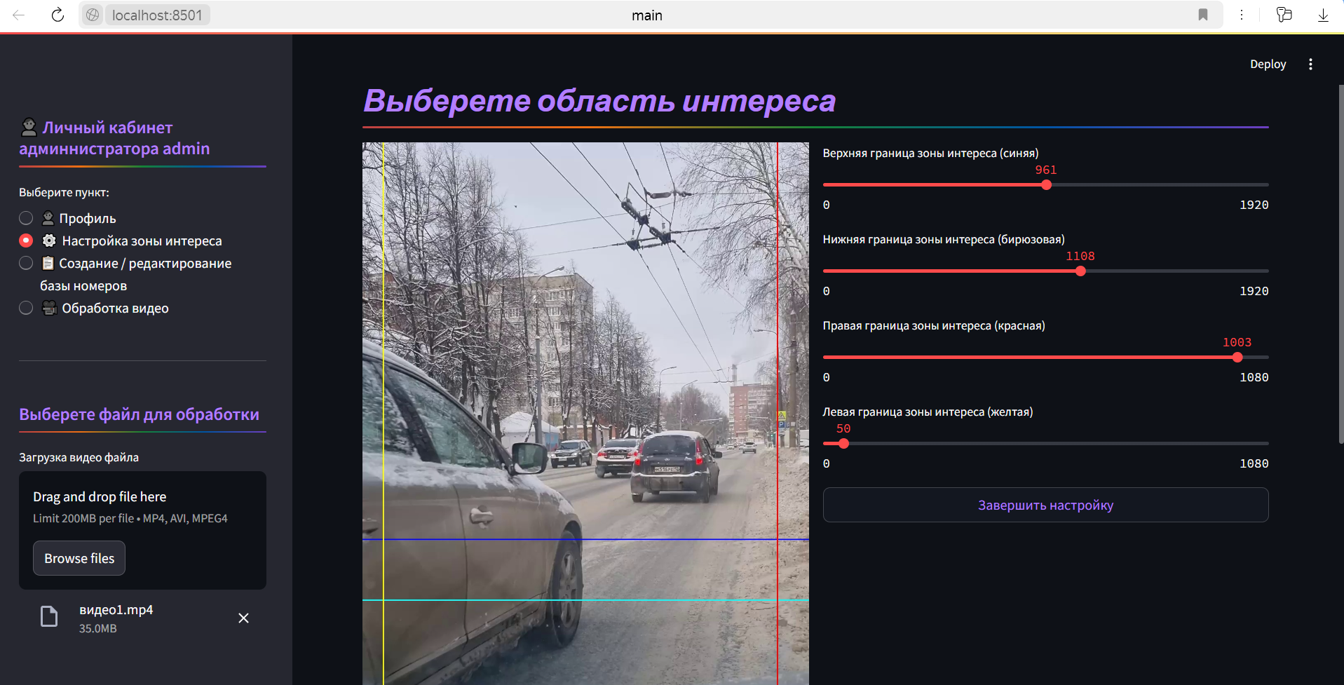
Настройка зоны интереса
- Желтая вертикальная линия для определения левой боковой границы
- Зона интереса определяется пересечением этих линий, при этом верхняя и нижняя границы определяют моменты начала и окончания распознавания, а правая и левая границы отсекают нежелательные области.
3. Сохранение настроек
- Автоматическое сохранение параметров в JSON-формате
- Создание отдельной папки для хранения конфигураций
- Очистка временных файлов после сохранения
4. Безопасность и надежность
- Проверка наличия загруженного файла
- Создание резервных копий настроек
- Обработка ошибок и информативные сообщения
5. Технические возможности
- Поддержка различных разрешений видео
- Точная настройка координат зоны интереса
- Мгновенное применение изменений
Описание функционала:
1. Интерактивный интерфейс
- Разделение экрана на две колонки для удобства работы
- Визуальный предпросмотр настроек в реальном времени
- Интуитивно понятные ползунки управления
2. Настройка зоны интереса
- Синяя горизонтальная линия для определения верхней границы
- Бирюзовая горизонтальная линия для определения нижней границы
- Красная вертикальная линия для определения правой боковой границы

Slide 26
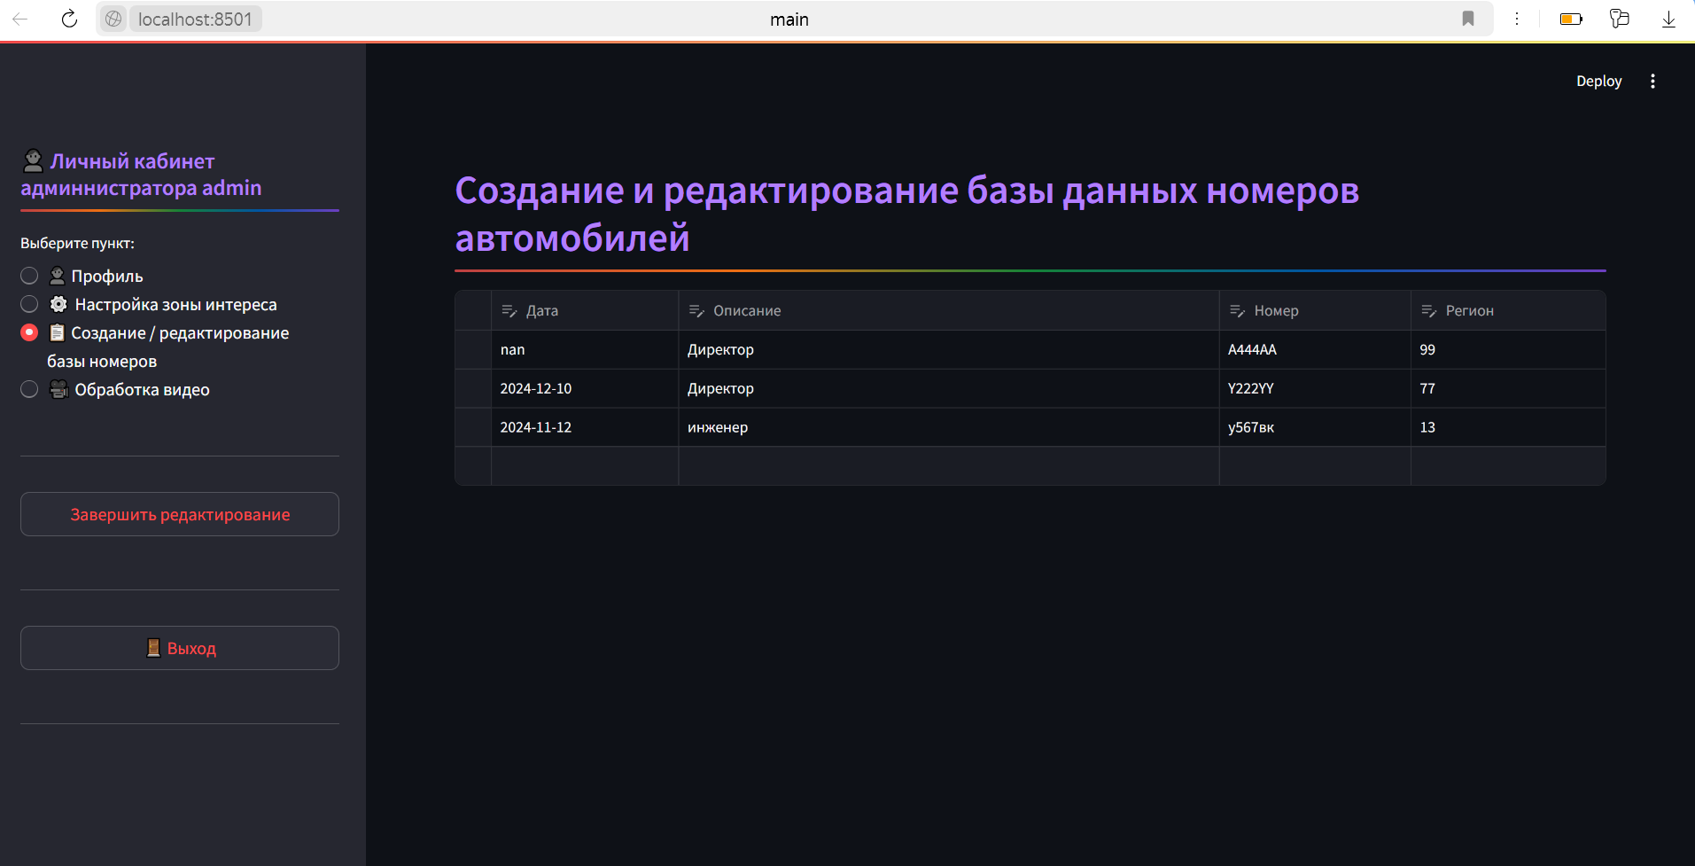
Создание и редактирование базы данных номеров автомобилей для предоставления доступа
Основные функциональные возможности:
1. Интерактивный редактор данных
- Динамическая таблица с возможностью добавления новых строк
- Настроенные колонки для ввода даты, описания, номера и региона
- Встроенные подсказки по формату ввода данных
2. Автоматическое форматирование данных
- Капитализация описаний (первая буква заглавная)
- Преобразование номеров в верхний регистр
- Автоматическая конвертация русских букв в английские для международного формата
- Объединение номера с кодом региона
3. Система сохранения данных
- Автоматическое удаление пустых строк
- Одновременное сохранение в форматах Excel и CSV
- Защита от потери данных
4. Удобный пользовательский интерфейс
- Кнопка активации режима редактирования в боковой панели
- Кнопка завершения редактирования в боковой панели
- Автоматическое обновление страницы после сохранения
- Визуальная индикация режима редактирования
5. Интеллектуальная обработка номеров
- Специальная функция конвертации символов
- Поддержка всех допустимых букв в автомобильных номерах
- Сохранение корректного формата для международного использования

Slide 27
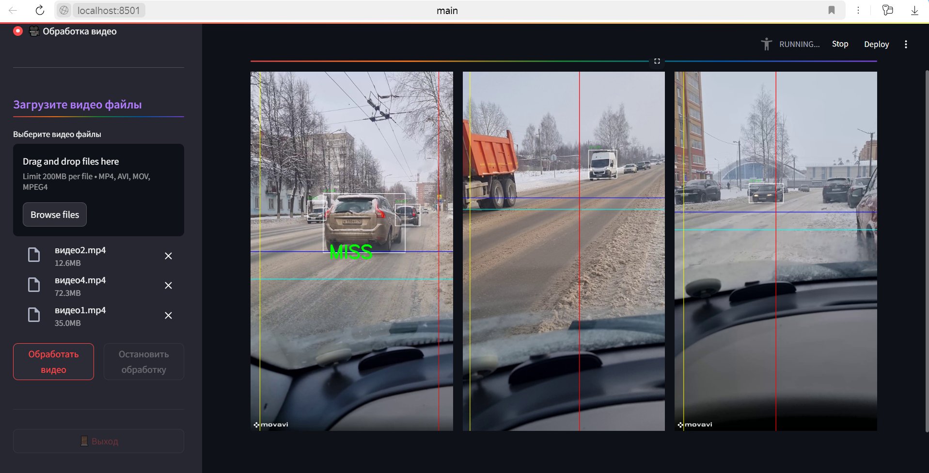
Обработка видео
Система распознавания:
- Автоматическое распознавание автомобильных номеров
- Определение автомобиля
- Фиксация времени въезда/выезда
- Ведение журнала событий
Функционал:
1. Загрузка видео файлов различных форматов (MP4, AVI, MOV)
2. Автоматическое определение зон интереса на видео
3. Визуализация определяемых объектов и зон интереса
4. Визуальный показ разрешения на проезд
5. Параллельная обработка нескольких видео потоков
6. Интуитивно понятный пользовательский интерфейс

Slide 28
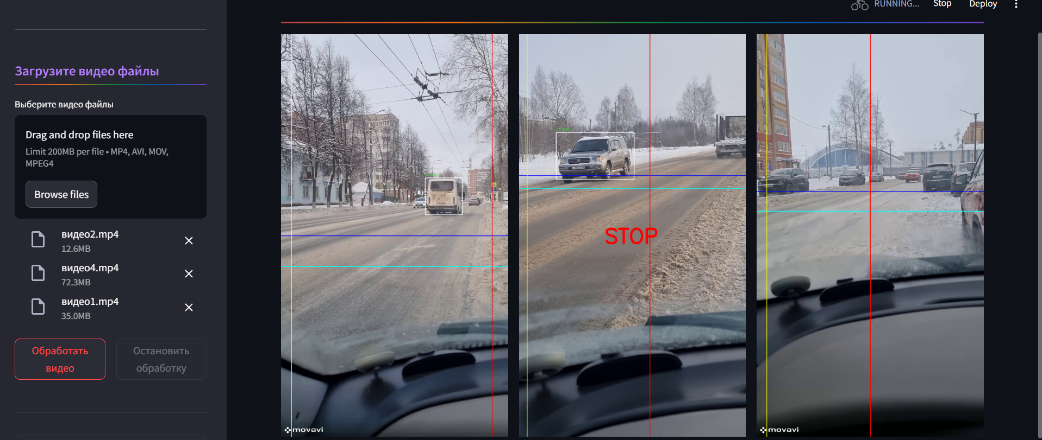
Обработка видео
Особенности:
- Поддержка множественной загрузки файлов
- Автоматическое создание временных файлов для безопасной обработки
- Система координат для определения зон интереса
- Возможность остановки обработки в любой момент
- Автоматическая очистка временных файлов

Slide 29
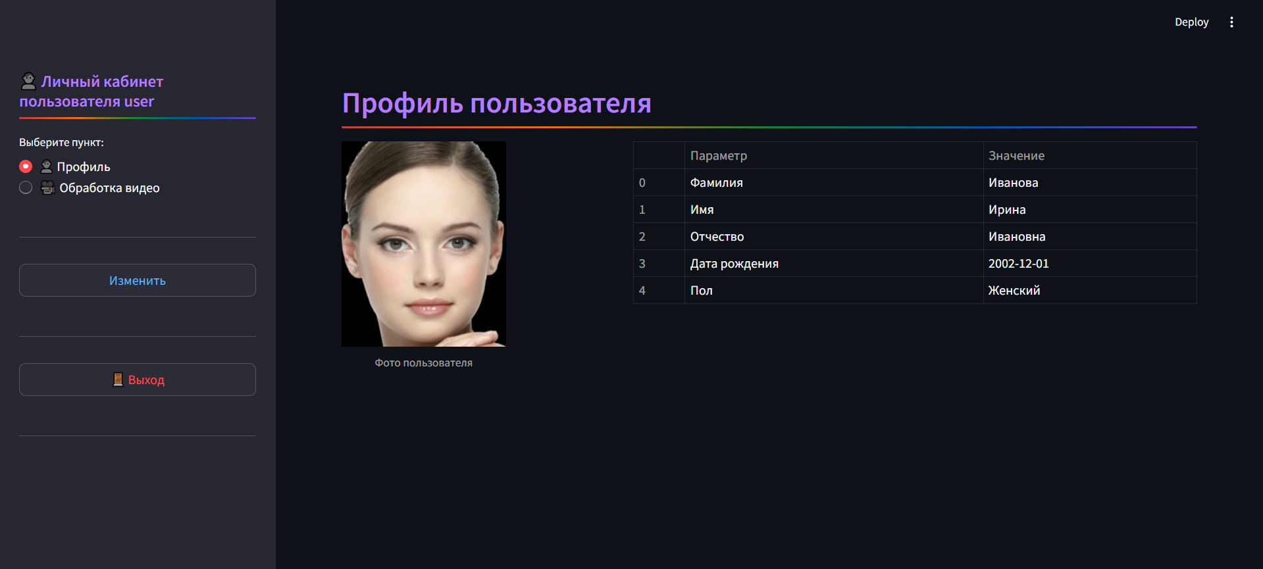
- Управление профилем - Обработка видео с распознаванием автомобилей
Личный кабинет пользователя

Slide 30
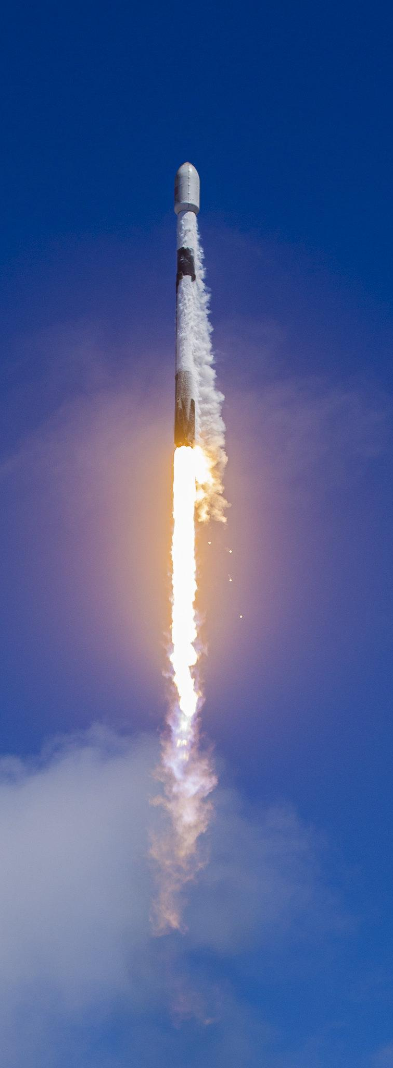
Технические особенности программы
Технические особенности:
- Разработано на языке Python
- Использование фреймворка Streamlit для создания веб-интерфейса
- Применение нейронных сетей для распознавания
- Хранение данных пользователей в JSON-формате
- Безопасное хранение паролей с использованием SHA-256 хеширования
- Динамическое создание необходимых директорий для хранения данных
- Асинхронная обработка данных
- Модульная архитектура
Интерфейс:
- Адаптивный дизайн с широким макетом
- Интуитивно понятная навигация через боковую панель
- Вкладки для входа и регистрации
- Информативные уведомления о результатах действий

Slide 31
ПРЕИМУЩЕСТВА СИСТЕМЫ
Преимущества системы:
1. Автоматизация процессов контроля доступа
2. Повышение уровня безопасности территории
3. Сокращение времени на обработку заявок
4. Минимизация человеческого фактора
5. Масштабируемость решения
6. Простота внедрения и использования
Система предназначена для:
- Охраняемых парковок
- Промышленных предприятий
- Логистических центров
- Жилых комплексов
- Бизнес-центров
- Других объектов с контролируемым доступом

Slide 32
ДЛЯ КОРРЕКТНОЙ РАБОТЫ ПРОГРАММЫ ТРЕБУЮТСЯ СЛЕДУЮЩИЕ РЕСУРСЫ:
1. Программные зависимости:
- Python 3.8 или выше
- Streamlit
- OpenCV (cv2)
- Pandas
- NumPy
- YOLO11n
- EasyOCR
- Ultralytics
- OS
- Tempfile
- Json
- Shutil
- Threading
- Datetime
2. Аппаратные требования:
- Процессор: Intel Core i5/AMD Ryzen 5 или выше
- Оперативная память: минимум 8 ГБ
- Видеокарта: NVIDIA с поддержкой CUDA (рекомендуется)
- Свободное место на диске: минимум 2 ГБ
3. Структура проекта:
/main_diplom
├── main.py
├── run_main.py
├── files/
│ ├── model/
│ │ ├── yolo11_sym_plate.pt
│ │ └── yolo11cars.pt
│ ├── profile.py
│ ├── editData.py
│ ├── adminSettingsVideoZone.py
│ └── videoProcessing.py
├── users/
│ └── users_database.json

